Slide 1
ГАУ «КЦСОН города Каменска-Уральского»
Школа пожилого возраста по направлению:
ОБУЧЕНИЕ НАВЫКАМ УХОДА.
Руководитель: специалист по социальной работе Соломеина Алла Алексеевна

Slide 2
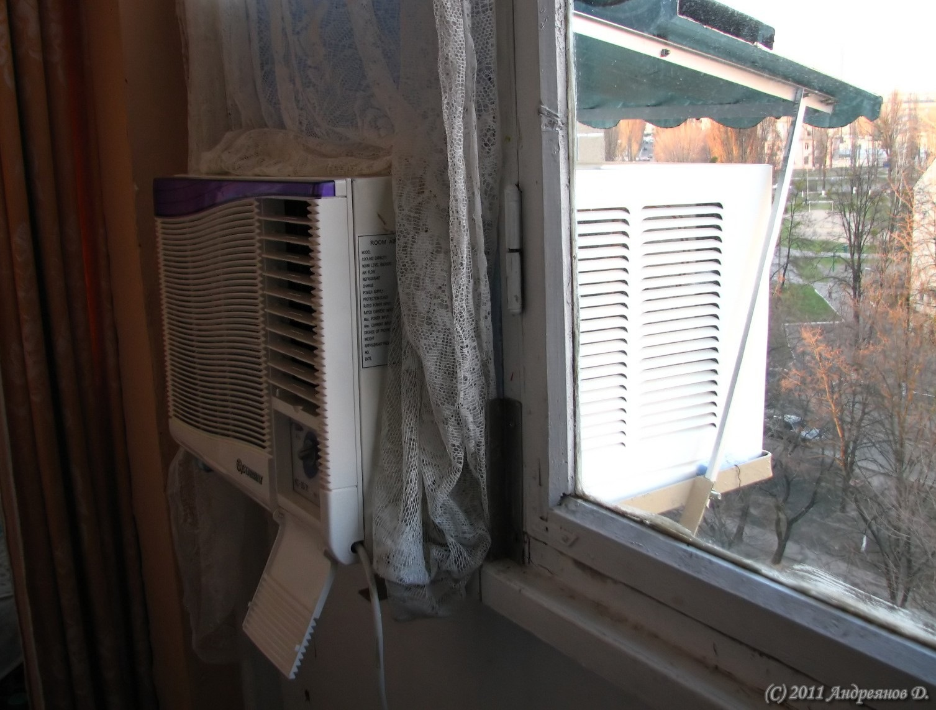
Тема:
Санитарные требования к содержанию помещений.
Создание благоприятного
микроклимата.

Slide 3
Основные составляющие благоприятного микроклимата.
Условия микроклимата должны способствовать оптимальному протеканию всех основных функций организма.
Как известно, функциональное состояние многих систем организма зрелых людей значительно отличается от такого у людей молодого и среднего возраста, что свидетельствует о необходимости дифференцированного подхода к нормированию факторов внешней среды.
Установлено, что в жилых помещениях оптимальной является следующая температура воздуха соответственно возрастным группам:
61-70 лет- от 19 до 21 гр.
71-80 лет-от 21 до 23 гр.
81-90 лет- от 22 до 24 гр.
При гигиеническом нормировании микроклимата жилища необходимо принимать во внимание суточный ритм физиологических функций человека. Для лиц зрелого возраста в спальных помещениях в ночной период оптимальной можно считать температуру воздуха 16-17 градусов.

Slide 4
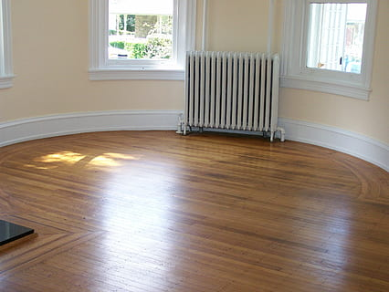
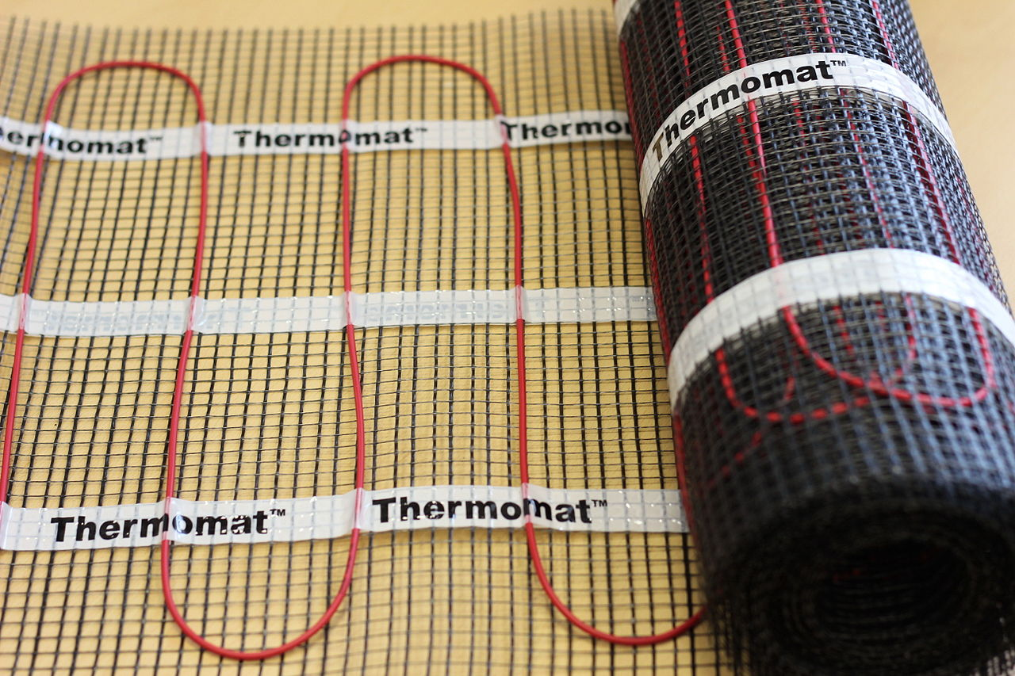
Возрастные изменения нижних конечностей в третьем возрасте являются бесспорным основанием для оборудования в помещениях для пожилых отопления с обогревом пола.

Slide 5
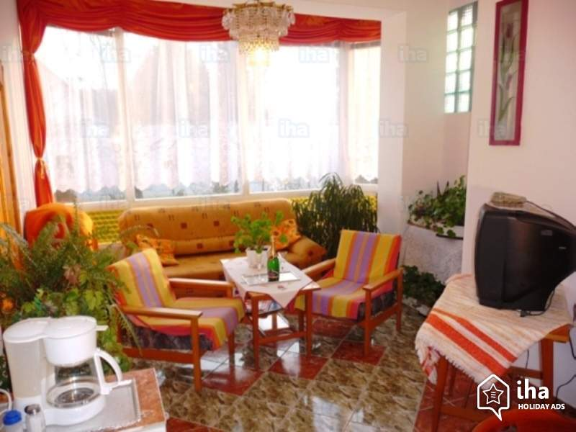
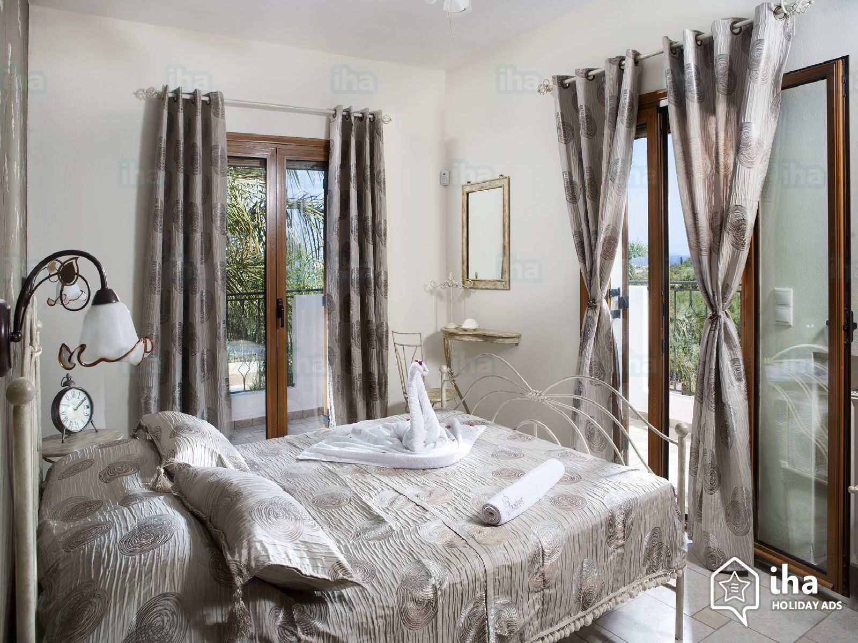
В регуляции основных жизненных функций организма важная роль принадлежит свету. Оптимальные условия освещения должны предусматривать использование света с учетом совокупности его биологических и общегигиенических свойств.

Slide 6


Не менее важным факторм, влияющим на комфорт жилища, является акустика.Доказано,что шум повышает нервное напряжение, снижает творческую активность, нарушает сон и отдых, способствует развитию невротических расстройств и сердечнососудистых заболеваний, особенно у лиц пожилого возраста. Среди источников шума, проникающего в жилище, наиболее тягостные условия создает уличный(транспортный) шум. Заболеваемость гипертонической болезнью населения, проживающего в шумных улицах, в 2-3 раза выше, чем в тихих.
Самостоятельность зрелого человека во многом зависит от того,как организовано его жизненное пространство. Не всегда у родственников есть возможность постоянно находиться рядом.

Slide 7
РЕКОМЕНДАЦИИ РОДСТВЕННИКАМ ПО СОЗДАНИЮ БЛАГОПРИЯТНОГО МИКРОКЛИМАТА.
Необходимо организовать место в доме -отдельная просторная, светлая и тихая комната, если нет возможности-необходимо организовать место, желательно у окна. Находящегося в отдельной комнате человека необходимо снабдить средствами связи или сигнализации. Если человек любит смотреть телевизор, слушать приемник, читать-обеспечьте ему это. Освещение комнаты должно быть неяркое, умиротворяющее.
Необходимо проветривать комнату не менее 2-х раз в день в любую погоду по 15-20 минут, укрыв пожилого человека потеплей, если на улице холодно-избегать образования сквозняков.
Следует помнить,что сухость в помещениях с центральным отоплением плохо переносится пожилыми людьми. Чтобы воздух сделать более влажным, на батареи центрального отопления или возле них следует помещать сосуды с водой.Можно использовать специальные кондиционеры, электрические увлажнители и озонаторы воздуха. Необходимо проводить ежедневную влажную уборку помещения.

Slide 8
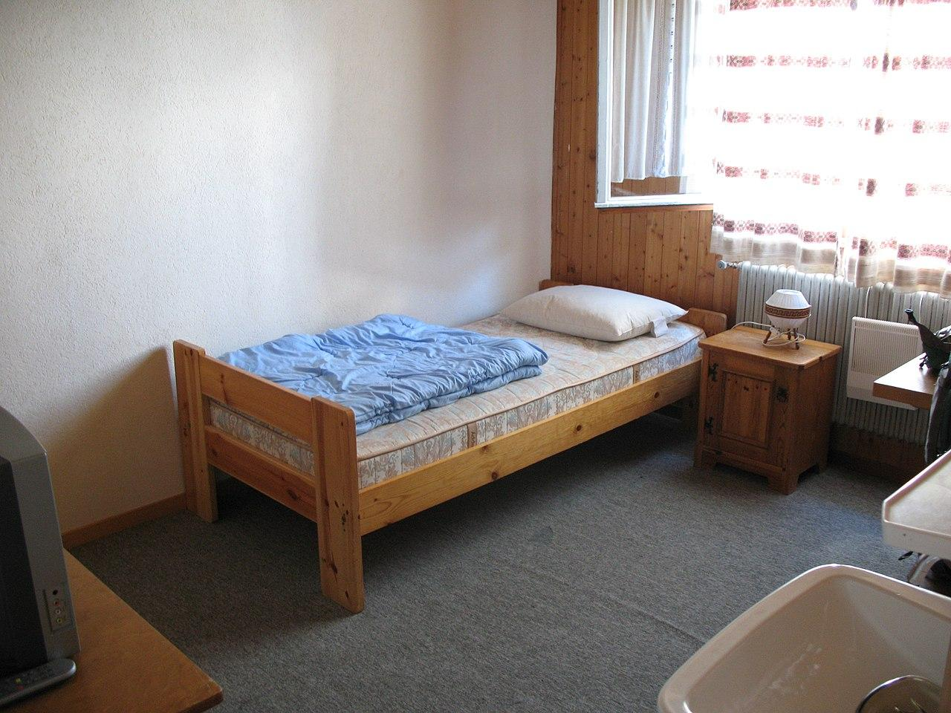
************************************************************************************
Рядом с постелью пожилого человека можно поставить прикроватный столик( тумбочку, табуретку, стул). В изголовье постели можно разместить бра, настольную лампу или торшер.Они должны быть расположены так, чтобы до них можно было легко дотянуться.
Мебель должна быть устойчива и прочна, чтобы можно было её использовать в виде опоры, присаживаясь и вставая с кровати или при передвижении. Для предупреждения травм желательно убрать мебель с острыми углами или использовать защитные насадки.

Slide 9
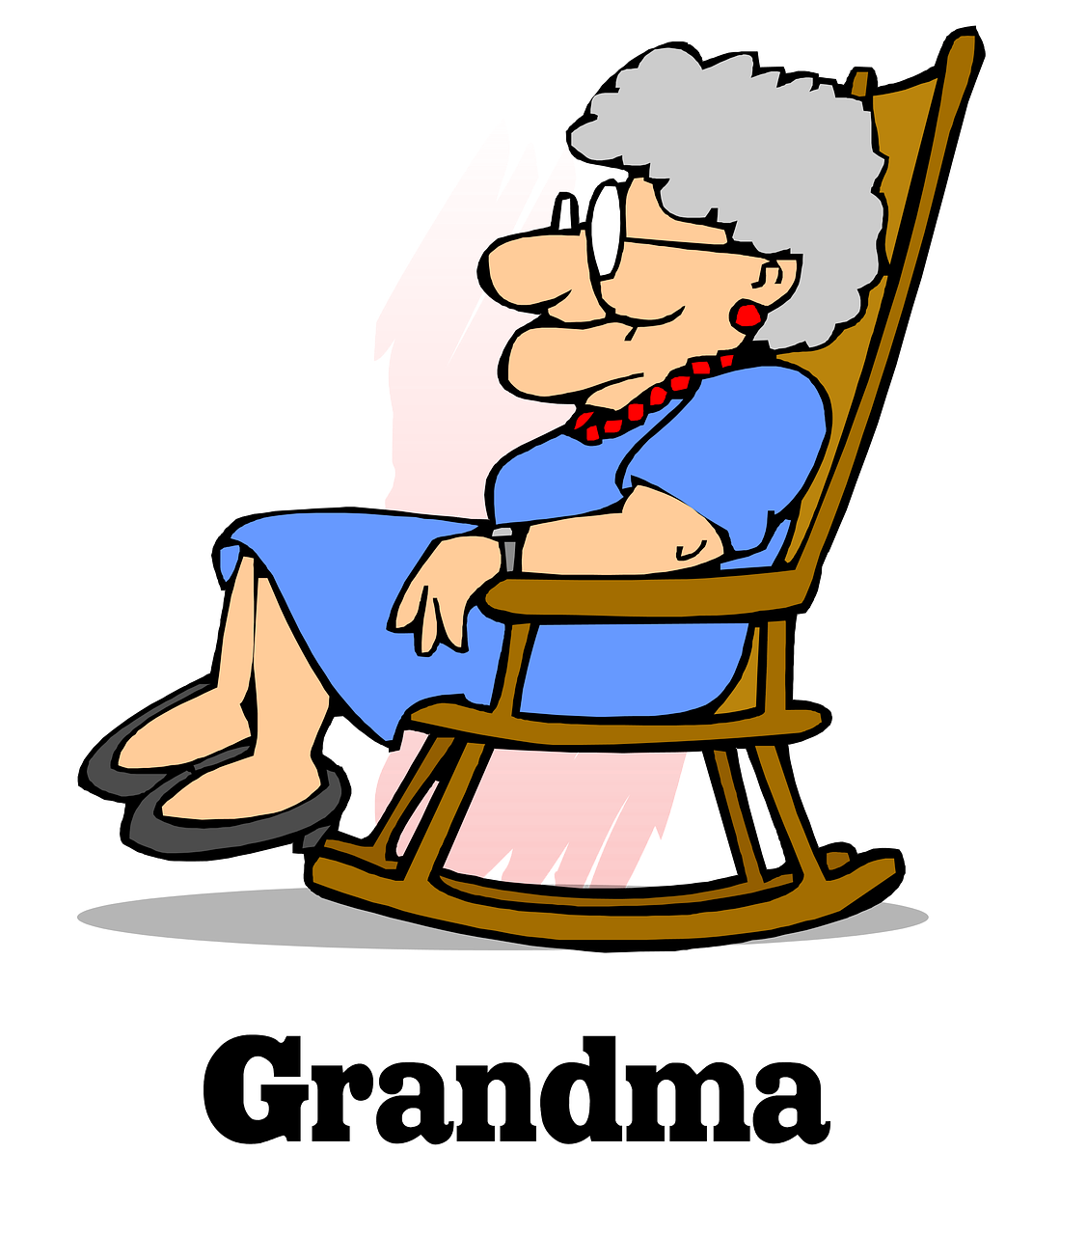
Кресло для пожилого человека должно быть мягким,неглубоким и иметь невысокие, удобные подлокотники, спинка должна быть достаточно высокой,чтобы служить опорой для головы.
Для облегчения движения можно использовать поручни у стен вдоль коридоров, по периметру комнаты. Необходимо сделать приспособления для опоры в ванной и туалете.
Недопустимо вставание с постели и ходьба по дому в носках, т.к. можно легко поскользнуться.
Из-за выраженной слабости или по ряду других , обычно неврологических причин, вставание с постели, и ходьба могут быть затруднены. Пол должен быть сухим, ровным, прикроватный коврик не должен скользить.

Slide 10
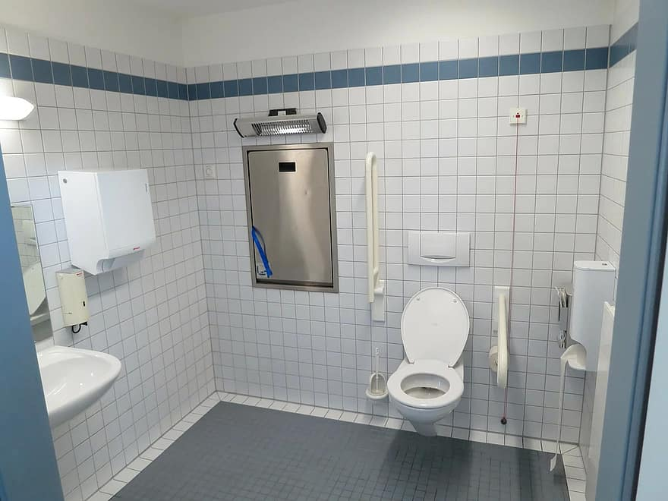
ОБОРУДОВАНИЕ ТУАЛЕТА и ВАННОЙ КОМНАТЫ

Slide 11
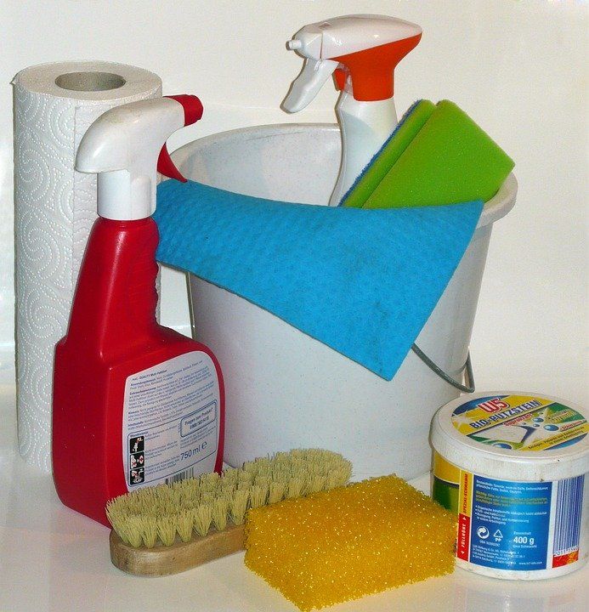
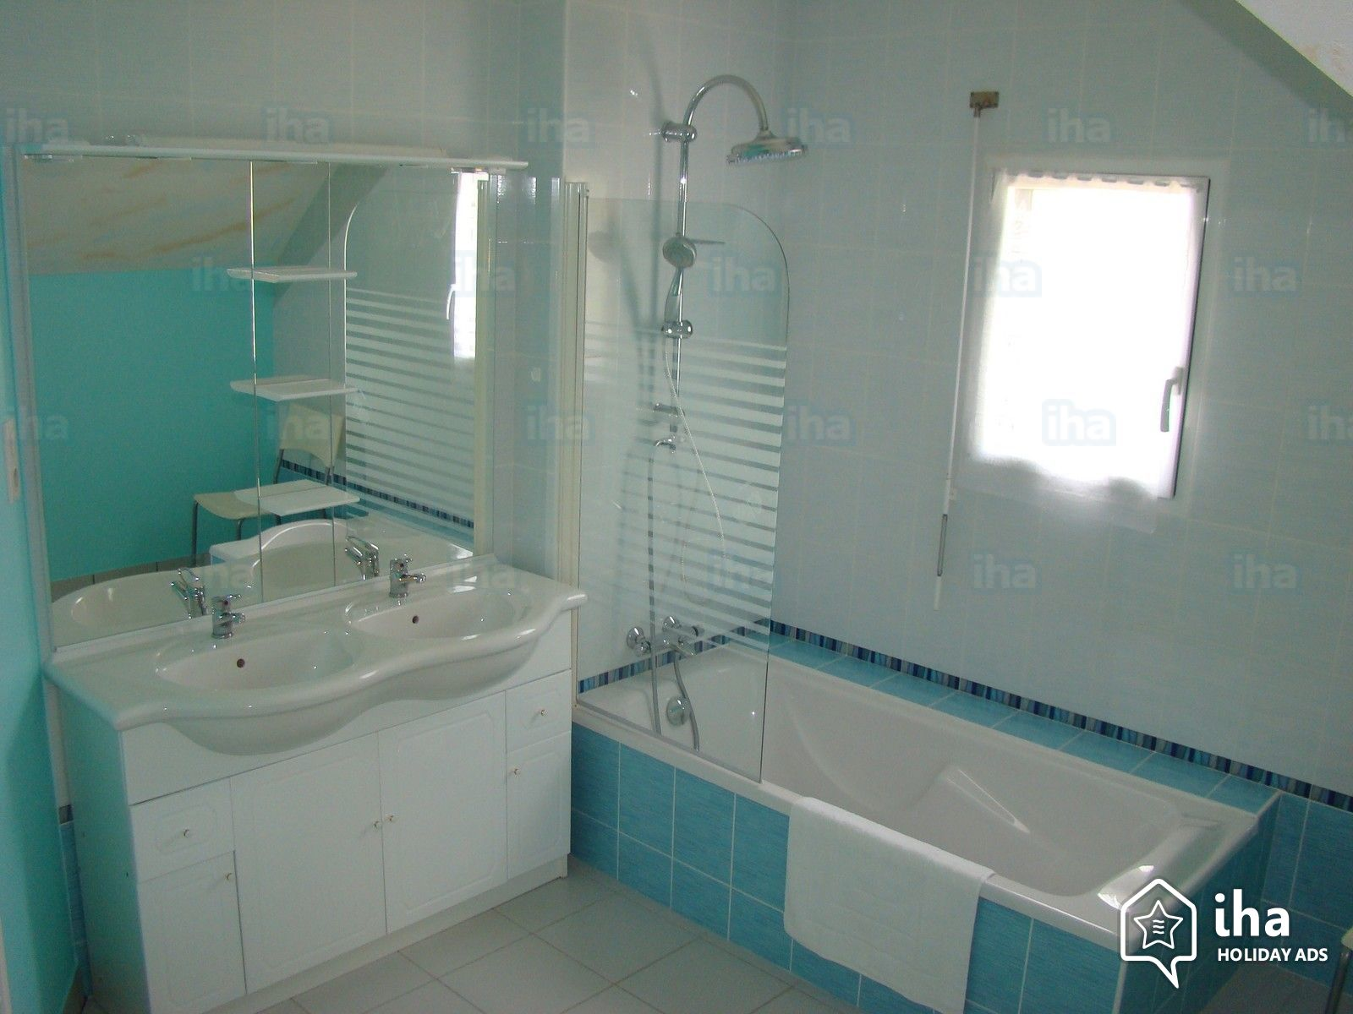
Пол должен быть нескользким, а раковина устойчива.Туалетную комнату надо снабдить парой дверных ручек, приделанных к стенам по бокам от унитаза, а ванную комнату-ручкой над ванной. Дверь должна открываться наружу, исключить использование тугих задвижек.Для мытья ванной и туалета используются моющие и чистящие средства.

Slide 12
АКТИВНОЕ ДОЛГОЛЕТИЕ
Основная задача долголетия-создание адекватных возрасту и состоянию здоровья условий жизнедеятельности, достойных условий жизни и благоприятного микроклимата.
“””””””””””””””””””””””””””””””””””””””””””””””””””””””””
***********************************************
;;;;;;;;;;;;;;;;;;;;;;;;;;;;;;;;;;;;;;;;;;;;;;;;;;;;;;;;;;;;;;;;;;;;;;;;;;;;;;;;;;;;;;;;

Slide 13
Литература.
Учебное пособие для слушателей “Обучение навыкам ухода”
Региональная комплексная программа
“Старшее поколение”(г.Екатеринбург,2011)

Slide 14
Спасибо за внимание!

